Slide 1
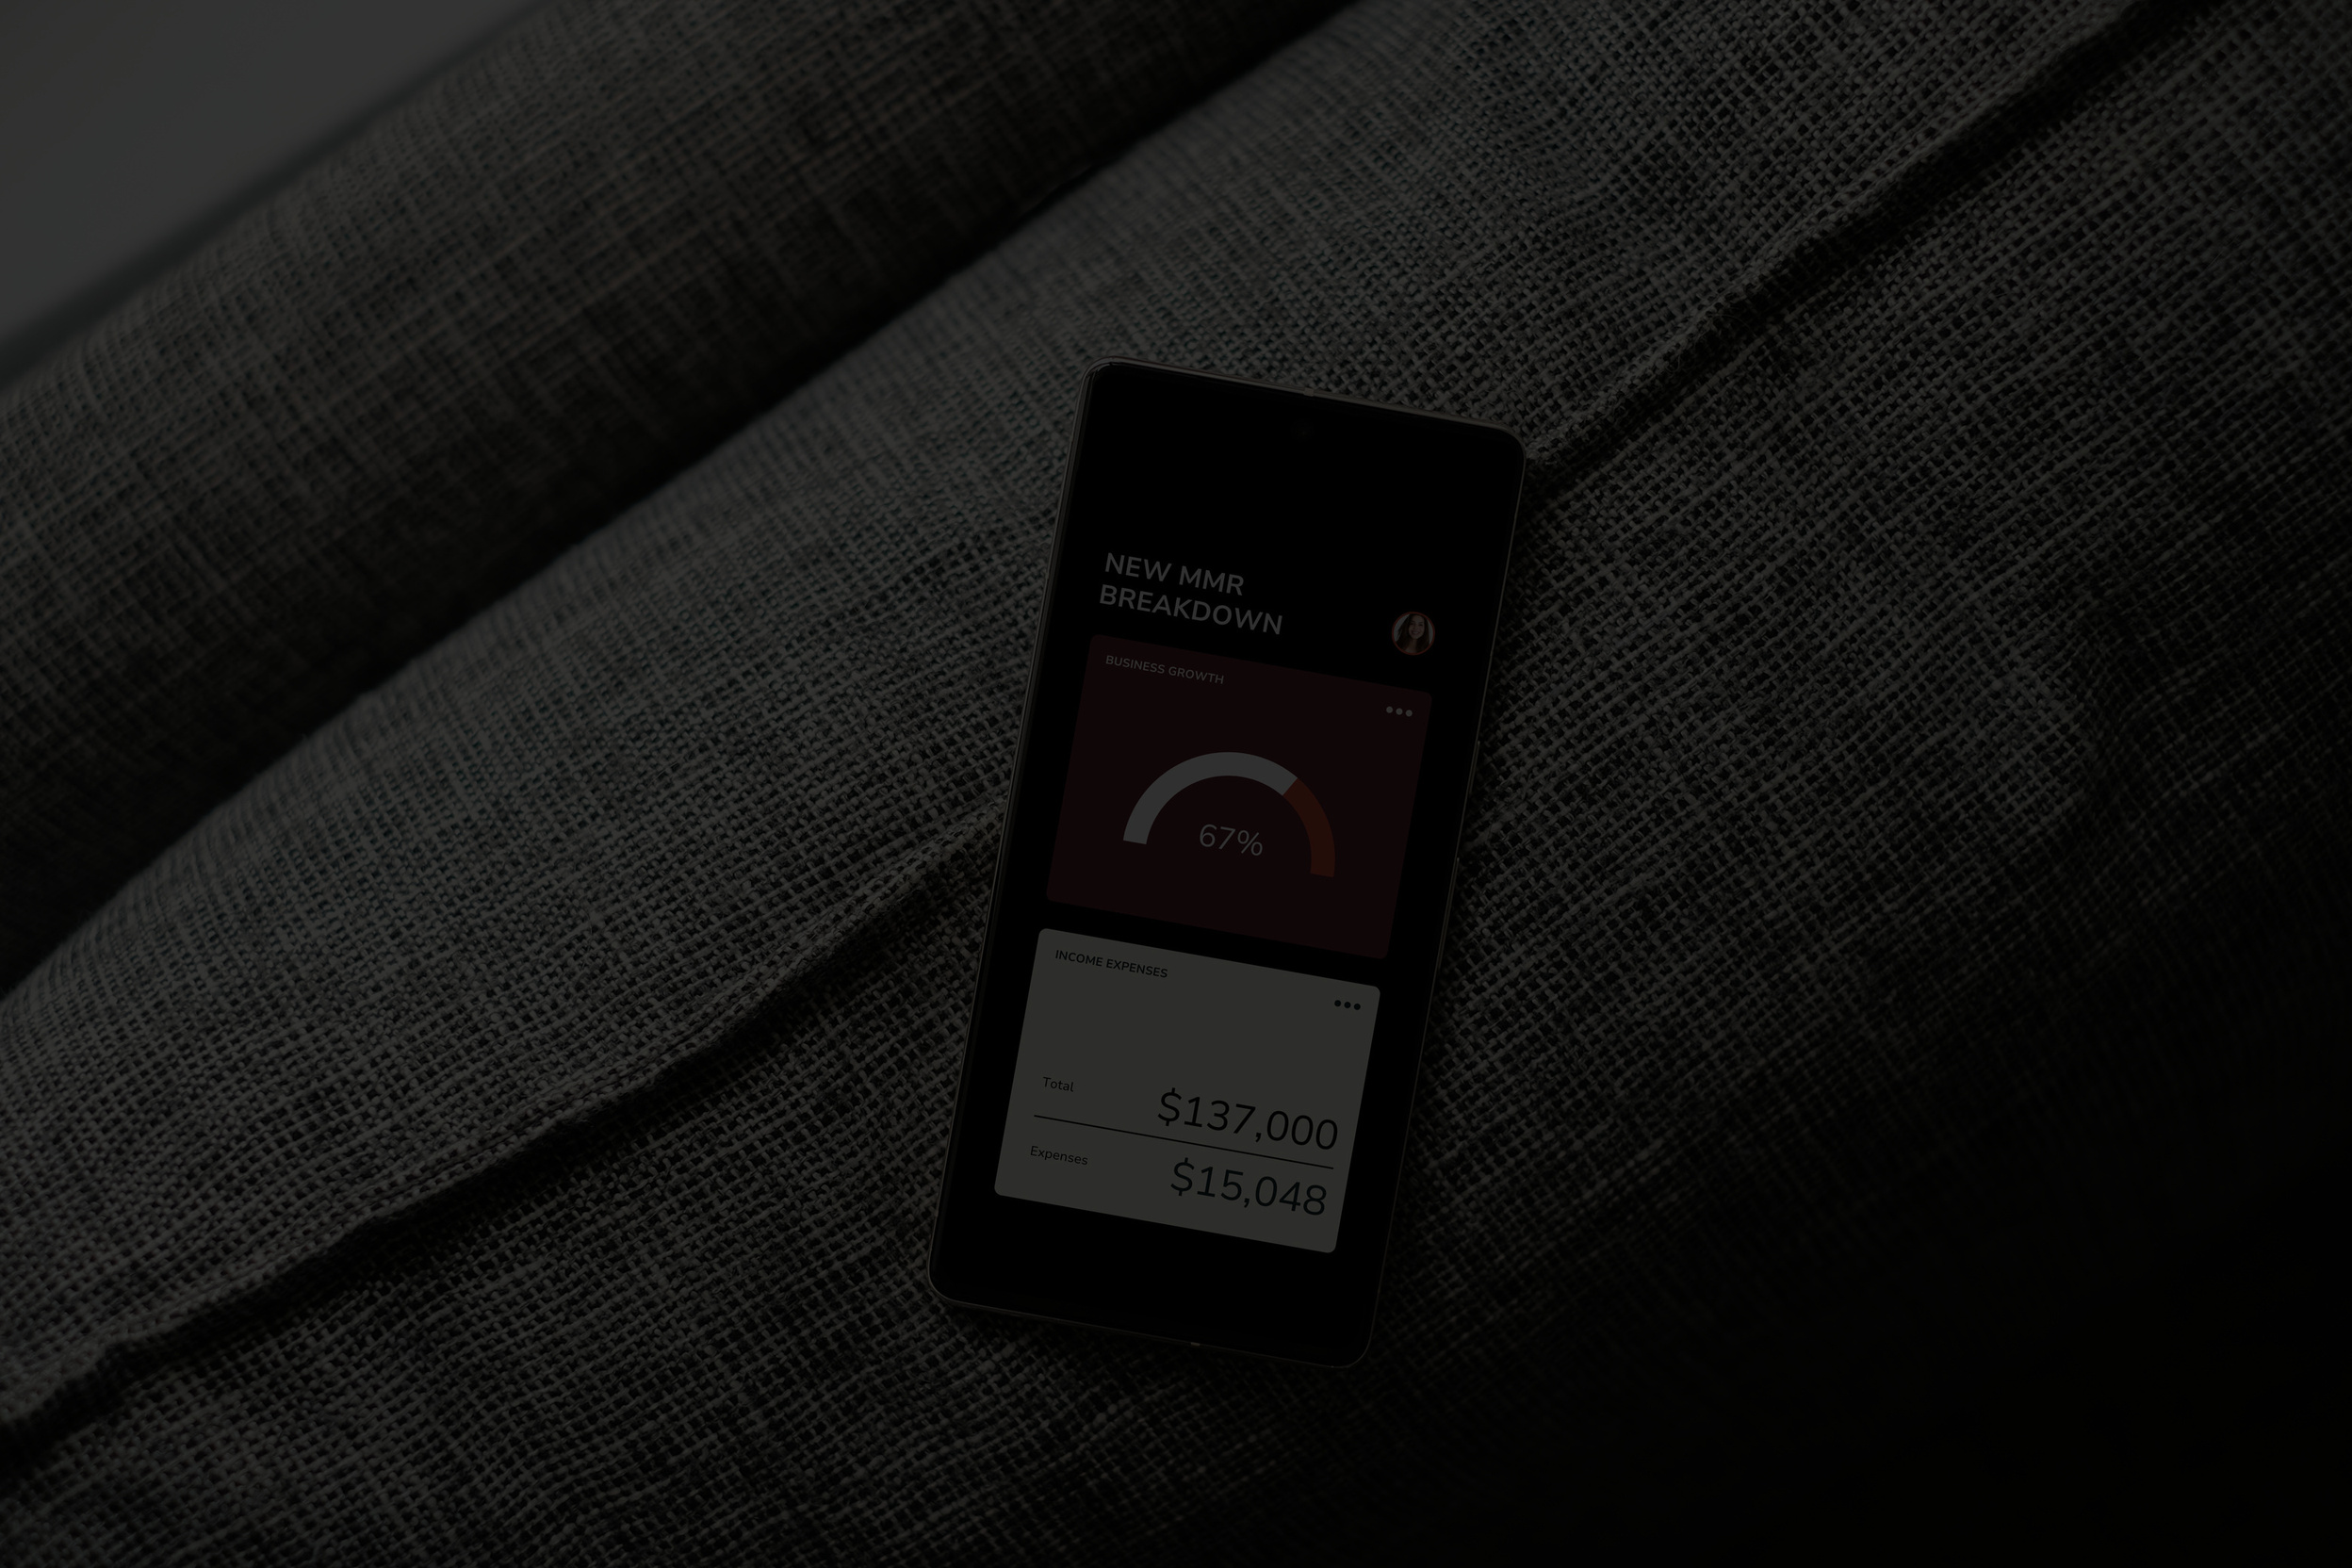

Presentación Etapa 3 Proyecto Capstone
Portafolio de Título Ingeniería en Informática

Slide 2
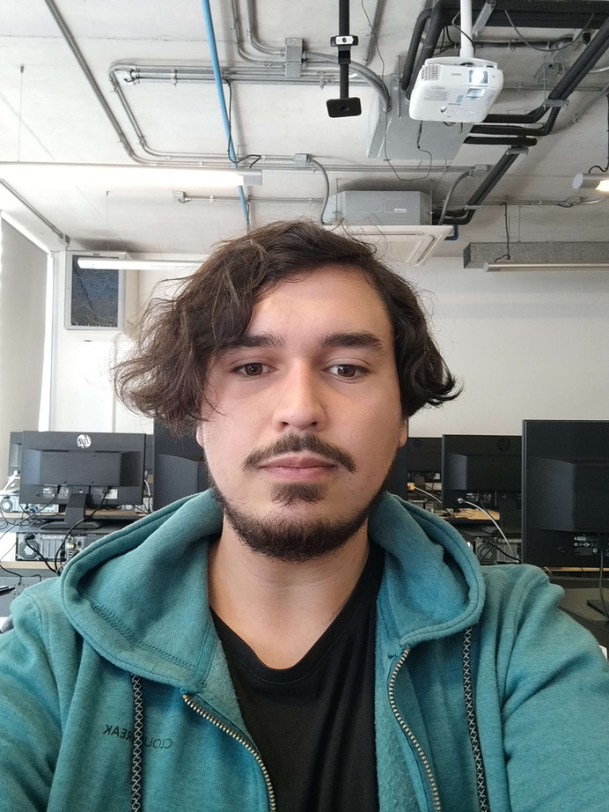
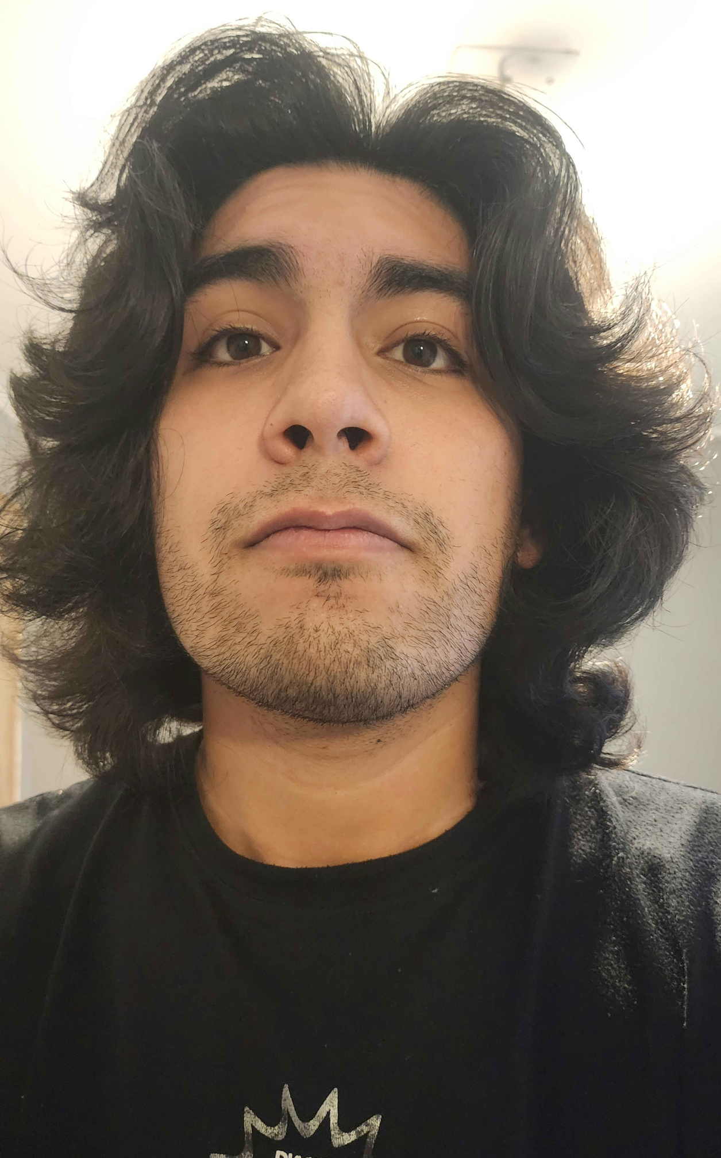
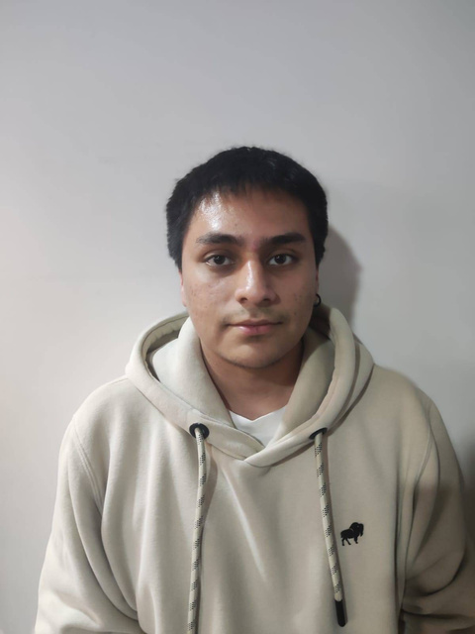
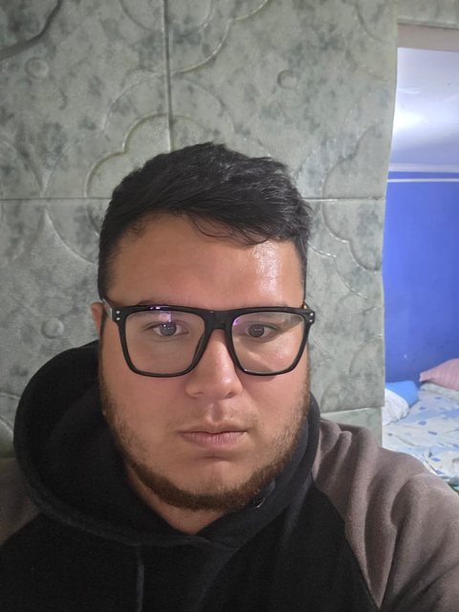
Integrantes Equipo de Trabajo​
Tomas Torres
Tomas Mella
Administrador de Base de Datos y Desarrollador
Desarrollador
Simon Ruz
Alejandro Fernandez
Analista de Datos
Scrum Master y Desarrollador

Slide 3
Contenidos a desarrollar
Introducción.
Problemática o situación abordada.
Objetivos del Proyecto.
Metodología Implementada.
Tiempo Asociado al Proyecto.
Costo total del Proyecto.
Solución Desarrollada
Conclusión y Reflexión.

Slide 4

Introducción

Slide 5
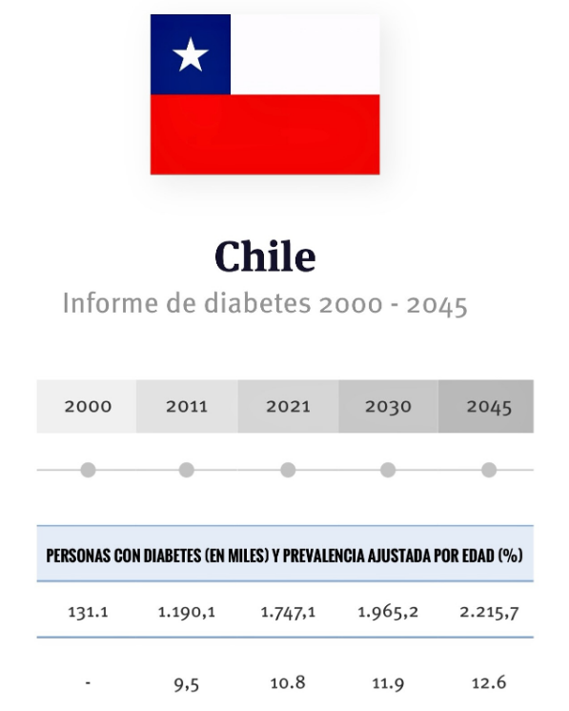
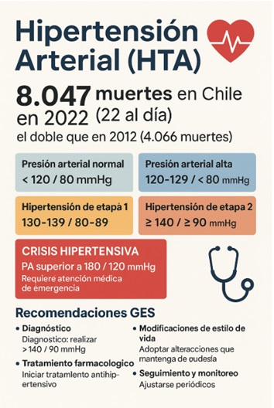
PROBLEMÁTICA

Slide 6

OBJETIVO GENERAL
Crear una aplicación móvil híbrida, extendida también a smartwatch
OBJETIVOS ESPECIFICOS
Fomentar una alimentación saludable
Promover el bienestar físico y el autocuidado
Fomentar el hábito de una correcta hidratación
Facilitar el control diario de la diabetes y la hipertensión

Slide 7



METODOLOGÍA
ACTORES
Product owner: Fundación diabetes juvenil de chile
Scrum master: Alejandro Fernández
Equipo de desarrollo:
Tomas Mella
Simon Ruz
Tomas Torres

Slide 8




METODOLOGÍA
Los sprints se realizaron de forma semanal con el fin de controlar el avance y el nivel de calidad del proyecto
La comunicación se llevo a cabo mediante reuniones presenciales y remotas.
Lo que nos permitió tener generar un cercanía tanto del cliente como el equipo informático
Notes:
Imagen representativa sprints e reunión y cercania

Slide 9
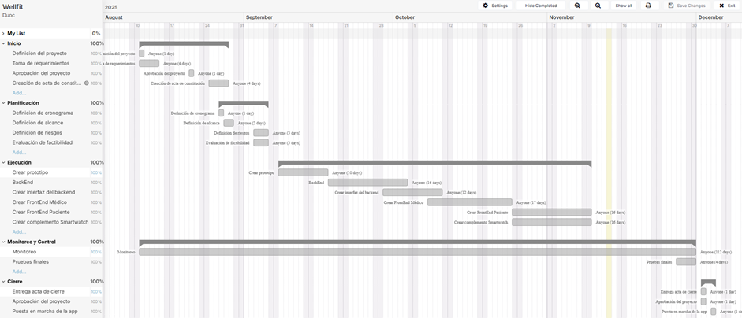
TIEMPO ASOCIADO AL PROYECTO

Slide 10
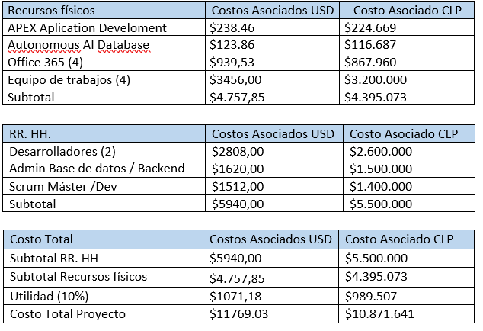
COSTO ASOCIADO

Slide 11
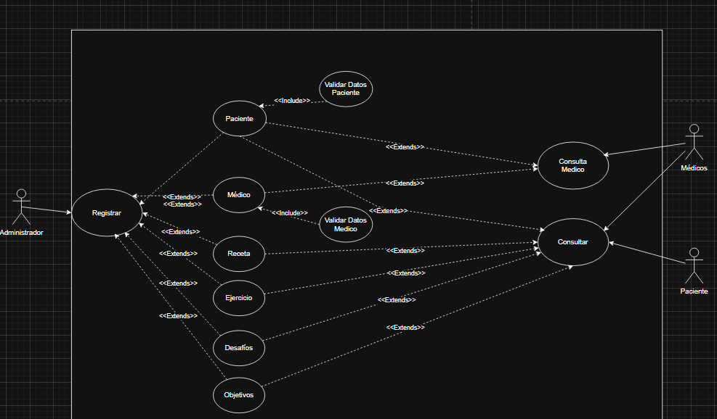
CASO DE USO
CASO DE USO

Slide 12





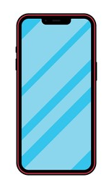

ARQUITECTURA
Pagina Web
SmartWatch
Base De Datos Local
Aplicación Móvil

Slide 13
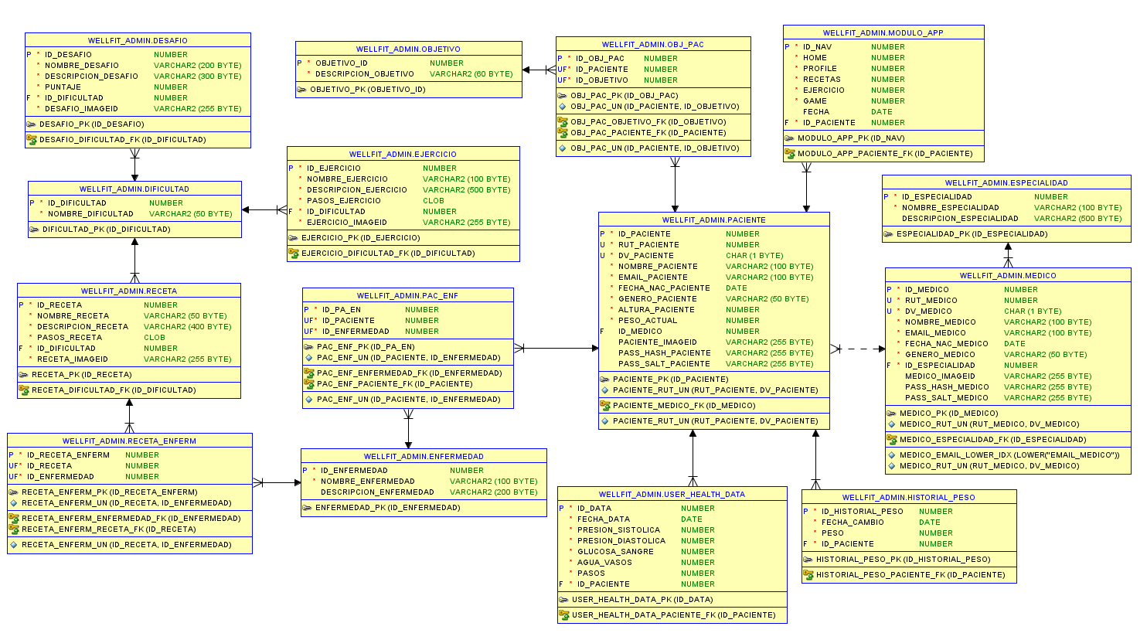
BASE DE DATOS

Slide 14
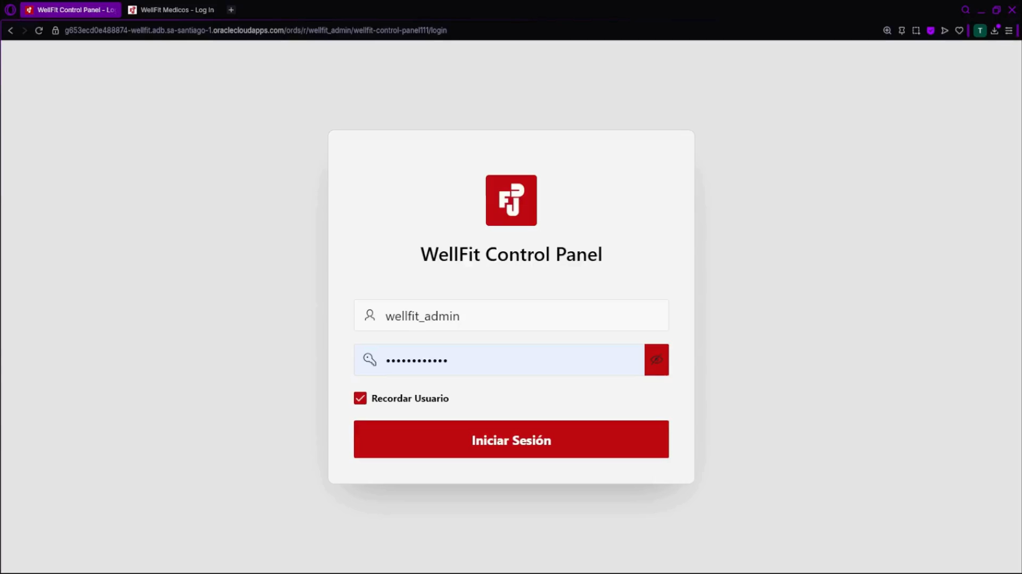

Slide 15
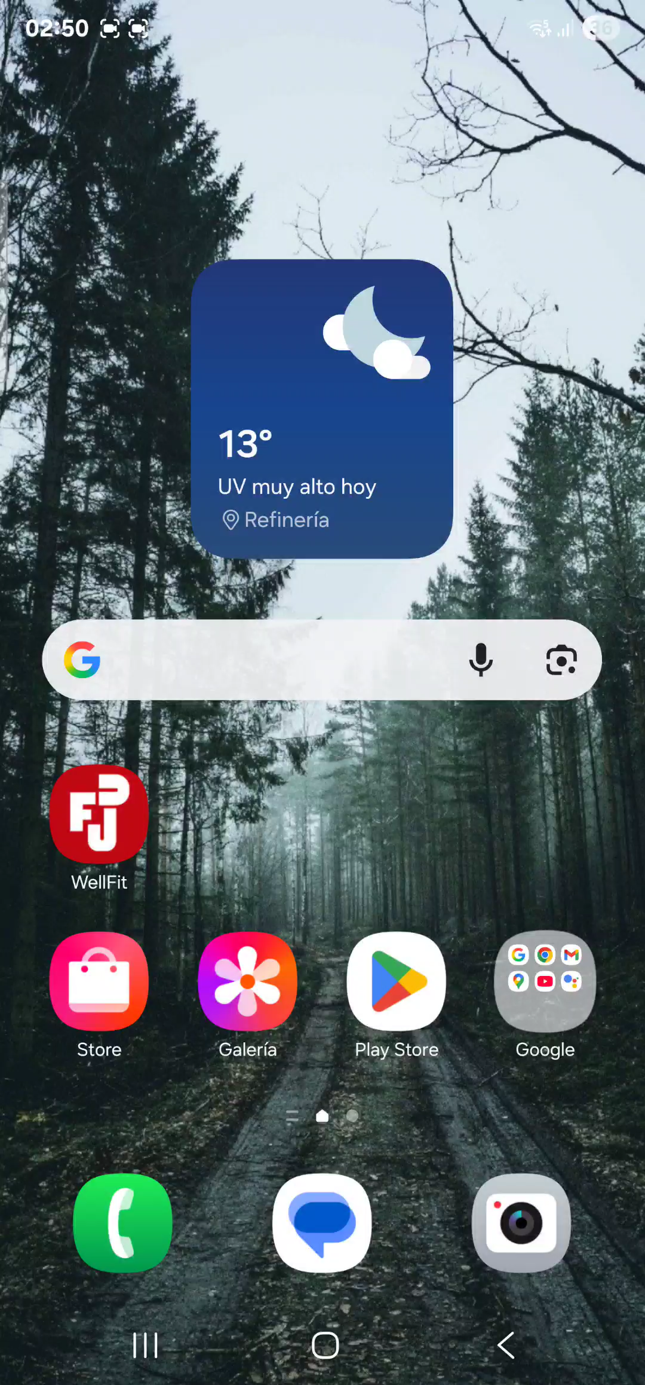
SOLUCIÓN DESARROLLADA

Slide 16
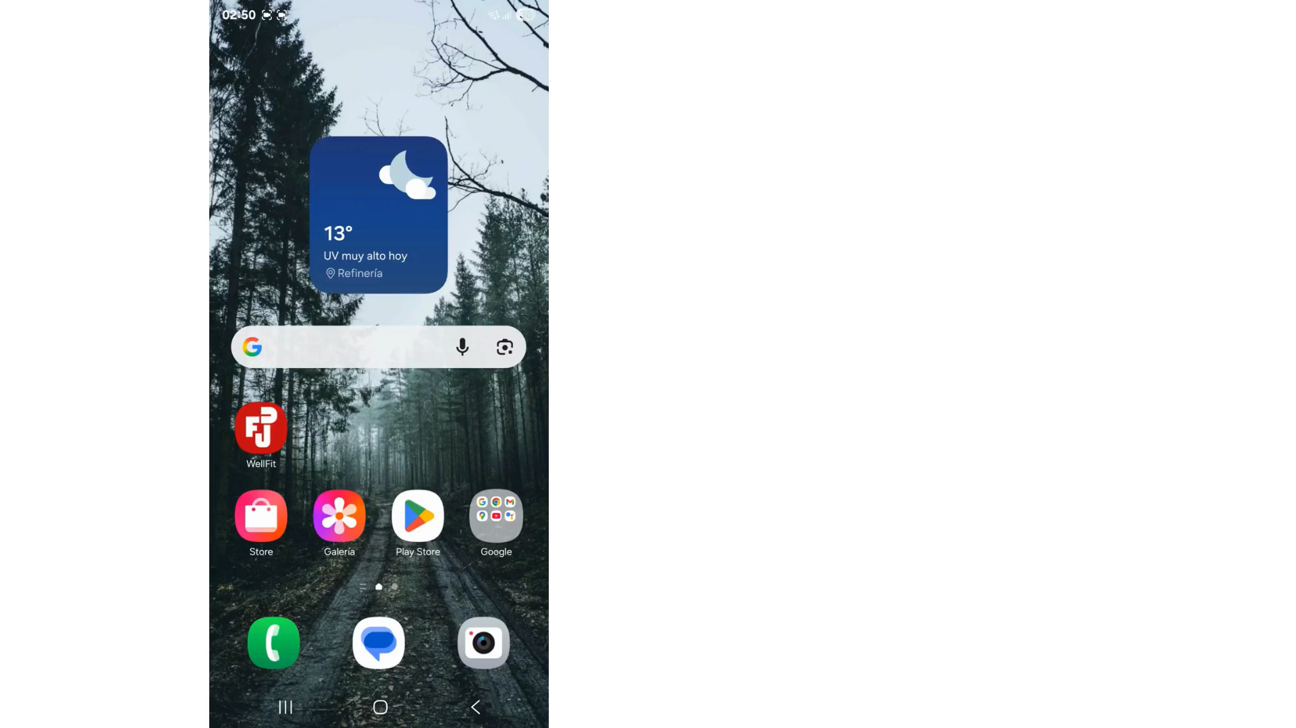
SOLUCIÓN DESARROLLADA

Slide 17
CONCLUSIÓN
Y
REFLEXION

